Slide 1
РАЗВИТИЕ РЕЧИ.
РАБОТА С ТЕКСТОМ. ПИСЬМО ПО ПАМЯТИ.

Slide 2
Цель: учиться письменно передавать текст по готовому плану, точно употреблять слова в предложении и правильно их писать

Slide 3
- Какое время года наступило?
- Какую связь вы можете провести между зимой и птицами?
- А кто из вас уже помогает пернатым друзьям?
- Какие птицы прилетают в вашу столовую?
- А может ли с птицей случиться беда? Когда?

Slide 4
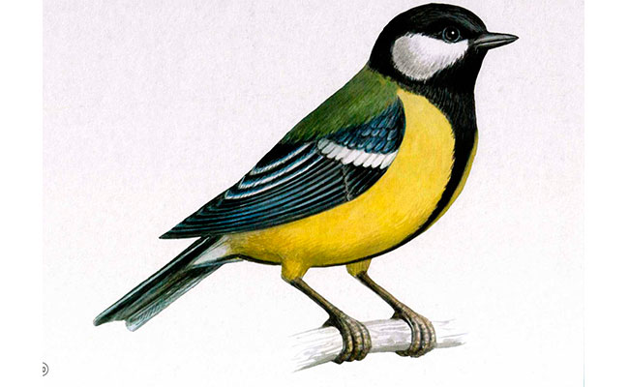
Маленький лимон на ножках
Прыгает по дорожке.
Не гусенок, не утенок
И не маленький цыпленок.
Что это за птичка?
Ну, скажи…
СИНИЧКА

Slide 5
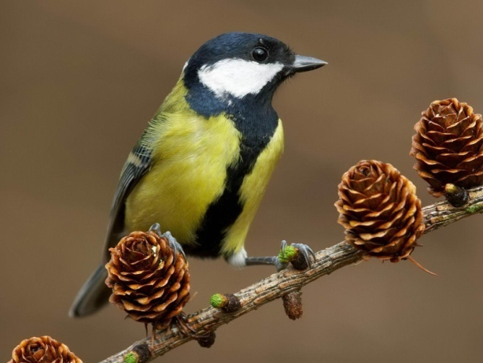
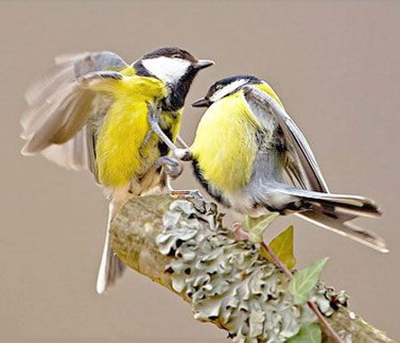
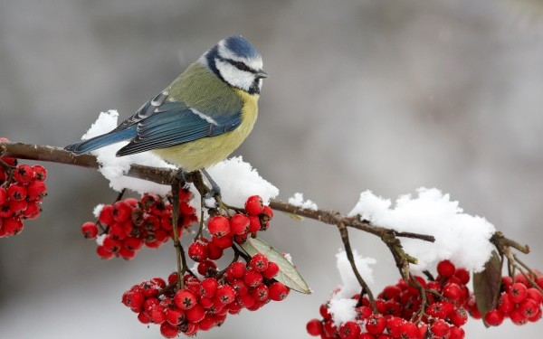
Синица – подвижная, энергичная. Природа одарила её яркой внешностью
У неё сильные лапки, но бегать по земле синицы не умеют, зато, подобно воробьям, умеют скакать
Пение синицы можно услышать в любое время года, за исключением поздней осени и начала зимы
Летом основу ее питания составляют, гусеницы и взрослые бабочки, жуки, пауки. Осенью и зимой в пище появляются семена, ягоды и плоды

Slide 6
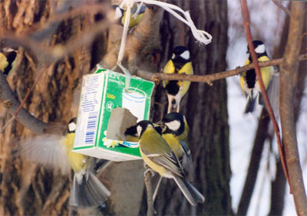
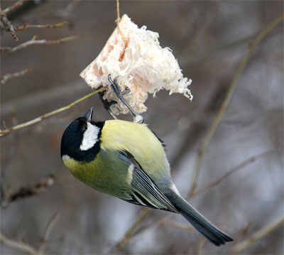
Зимой лучше подкармливать птиц семенами тыквы, подсолнечника, несолёным салом. Кормушку вырезают из молочного пакета
Но! Начав кормить птиц, ни в коем случае нельзя надолго оставлять кормушки пустующими. Привыкшие получать корм птицы могут погибнуть

Slide 7
Синичка
Стояли трескучие морозы. Каждое утро Лёша выносил птицам свежий корм. Один раз у кормушки он увидел синицу. Она лежала на снегу.
Мальчик принёс птичку домой и поместил в клетку. Клетку поставил у печки. Синичка открыла глаза и стала поправлять перья.
Лёша поставил ей в клетку чашку с семечками и блюдце с водой. Синичка прожила у него всю зиму. Весной он её выпустил.

Slide 8
Насколько холодно было зимой? Как об этом сказано в рассказе?
Как звали мальчика, героя рассказа?
Какими другими словами можно заменить это имя?
Чем занимался мальчик каждое утро?
Кого однажды увидел Лёша у кормушки?
Как поступил мальчик?
Где он поставил клетку?
Что же произошло с синичкой?
Чем кормил мальчик птицу?
Долго ли жила синичка у Лёши?
Когда он её выпустил?

Slide 9
Синичка
Стояли трескучие морозы. Каждое утро Лёша выносил птицам свежий корм. Один раз у кормушки он увидел синицу. Она лежала на снегу.
Мальчик принёс птичку домой и поместил в клетку. Клетку поставил у печки. Синичка открыла глаза и стала поправлять перья.
Лёша поставил ей в клетку чашку с семечками и блюдце с водой. Синичка прожила у него всю зиму. Весной он её выпустил.

Slide 10
Синичка
План:
Находка у кормушки
Птичка ожила
3. Синица на воле

Slide 11
«Лестница успеха».

Slide 12
Почему было трудно?
Что открыли, узнали на уроке?
Оправдались ли ваши ожидания от урока?
Что вы взяли с сегодняшнего урока?
Над чем заставил задуматься урок?

Slide 13
http://detskiychas.ru/
http://www.tepid.ru/images/great-tit-3.jpg
http://img-fotki.yandex.ru/get/3210/jmvolkov.3/0_1eef0_863bb09b_orig
http://www.lesyadraw.ru/animals/birds/kak-narisovat-sinitsu-sinichku.htmlhttp://hiero.ru/pict/568/2155126.jpg
http://www.acclaimimages.com/_gallery/_images_n300/0110-1110-1416-4041_little_girl_learning_to_write_the_alphabet.jpg
http://allforchildren.ru/birds/bird25.php
http://f2.foto.rambler.ru/preview/r/668x474/4d567407-ce2f-b709-53fa-c95383952809/%D0%A1%D0%B8%D0%BD%D0%B8%D1%86%D0%B0_.jpg
http://shipnygova.ucoz.ru/load/metodicheskaja_kopilka/metodicheskie_priemy_na_uroke/kopilochka_primerov_refleksii_na_uroke/16-1-0-68

